Slide 1

注意：开始用功了！
第 <number> 页

Slide 2

第8章 Java常用核心类
第 <number> 页

Slide 3
本章学习目标
  学会覆盖Object类中常用方法；
  学会使用Math类中定义的常量和常用方法；
  掌握Java基本类型包装类的使用和理解自动装箱、自动拆箱；
  学会字符串与基本类型值的转换；
  学会BigInteger和BigDecimal类的使用；
  掌握LocalDate、LocalTime等日期/时间API的使用及日期和时间的解析与格式化。

Slide 4
重点难点
  学会Java核心类库中常用类
  包括：

Slide 5
§8.1 Object类
toString方法
equals方法
hashCode方法
clone方法
finalize方法
第 <number> 页

Slide 6
Object类是Java语言中所有类的根类。
Object类中共定义了9个方法，所有的对象（包括数组）都实现（被继承）了该类中的方法。
其中后3个方法是有关线程操作的方法，将在第13章的“多线程基础”讨论。

Slide 7
表8.1(教材P141) Object类定义的方法
方 法 | 说 明
public boolean equals(Object obj) | 比较调用对象是否与参数对象obj相等
public String toString() | 返回对象的字符串表示
public int hashCode() | 返回对象的散列码值
protected Object clone() | 创建并返回对象的一个副本
protected void finalize() | 当对该对象没有引用时由垃圾回收器调用
public Class<?> getClass() | 返回对象运行时类
public void wait() public void wait(long timeout) public void wait(long timeout, int nanos) | 使当前线程进入等待状态，直到另一个线程调用notify()或notifyAll()方法
public void notify() public void notifyAll() | 通知等待该对象锁的单个线程或所有线程继续执行

Slide 8
1 toString()方法
toString()方法是Object类的一个重要方法，调用对象的toString()方法可以返回用字符串表示的对象。
但该方法在Object类中的定义是返回类名加一个@符号，再加一个十六进制数表示的该对象的散列码值。假如，如果在Circle类中没有覆盖toString()方法，执行下面的代码：
  Circle cc = new Circle(5);
  System.out.println(cc.toString());
  可能产生类似下面的输出：
  Circle@89ae9e

Slide 9
这些信息没有太大的用途，因此通常在类中覆盖toString()方法，使它返回一个有意义的字符串。例如，在Circle类中按如下覆盖toString()方法：
  public String toString(){
  return "[Circle] radius = " + getRadius();
  }
这时，语句System.out.println(cc.toString());的输出结果为：
[Circle] radius=5.0

Slide 10
实际上，还可以仅使用对象名输出对象的字符串表示形式，而不用调用toString()方法，这时Java编译器将自动调用toString()方法，例如，下面两行是等价的：
  System.out.println(cc);
  System.out.println(cc.toString());
在Java类库中有许多类覆盖了toString()方法，输出时能够得到可理解的结果，String类就是其一。

Slide 11
2 equals()方法
equals()方法主要用来比较两个对象是否相等，使用格式为：
obj1.equals(obj2)
若相等则返回true，否则返回false。
但两个对象比较的是什么呢？首先来看一下equals()方法在Object类中的定义：
  public boolean equals(Object obj){
  return (this == obj);
  }

Slide 12
由此可以看到，该方法比较的是两个对象的引用，即相当于两个对象使用“==”号进行比较。
下面的代码输出false。
Circle c1 = new Circle(10),
c2 = new Circle(10);
System.out.println(c1.equals(c2));

Slide 13
增加：对象的上转型对象
假设，A类是B类的父类，当用子类创建一个对象，并把这个对象的引用放到父类的对象中时，比如：
A a;
a=new B();
或
A a;
B b=new B();
a=b;
这时，称对象a是对象b的上转型对象。
父类对象是子类对象的上转型对象。
第 <number> 页

Slide 14
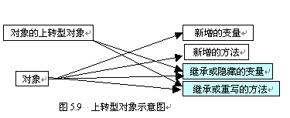
  上转型对象不能操作子类新增的成员变量；不能调用子类新增的方法。
  上转型对象可以访问子类继承或隐藏的成员变量，也可以调用子类继承的方法或子类重写的实例方法。上转型对象操作子类继承的方法或子类重写的实例方法，其作用等价于子类对象去调用这些方法。因此，如果子类重写了父类的某个实例方法后，当对象的上转型对象调用这个实例方法时一定是调用了子类重写的实例方法。
第 <number> 页

Slide 15
如何比较两个对象的内容是否相等。
比如对于圆来说，如果两个圆的半径相等，就认为它们相等。要达到这个目的就需要在Circle类中覆盖equals()方法。
  public boolean equals(Object obj){
  if(obj instanceof Circle)
  return this.radius==((Circle)obj).radius;
  else
  return false;
  }
instanceof运算符：是Java独有的双目运算符，其左面的操作元是对象，右面的操作元是类，当左面的操作元是右面的类或其子类所创建的对象时，instanceof运算的结果是true，否则是false。
System.out.println(c1.equals(c2));

Slide 16
在Java类库中的许多类也覆盖了该方法，例如String类，因此对String对象的比较是比较字符串的内容。

Slide 17
3 hashCode()方法
hashCode()方法返回一个对象的散列码（hash code）值，它是一个整数。
在Object类中hashCode()方法的实现是返回对象在计算机内部存储的十进制内存地址。例如代码：
  Circle cc = new Circle(5);
  System.out.println(cc.hashCode());
可能的输出结果：9023134

Slide 18
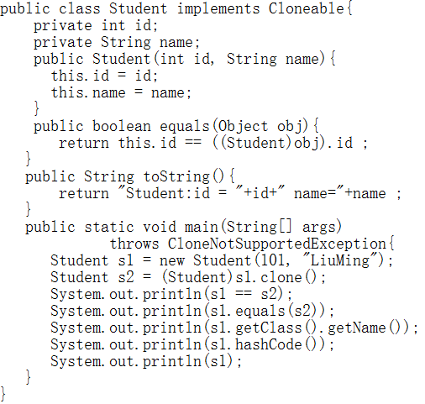
4 clone()方法
使用Object类的clone()方法可以克隆一个对象，即创建一个对象的副本。要使类的对象能够克隆，类必须实现Cloneable接口。
程序7.5：教材P142 Student.java
  程序运行结果如下：
  false
  true
  Student
  14576877
  Student:id = 101 name=LiuMing

Slide 19
5 finalize()方法
在Java程序中每个对象都有一个finalize()方法。在对象被销毁之前，垃圾回收器允许对象调用该方法进行清理工作，这个过程称为对象终结（finalization）。
在程序中每个对象的finalize()方法仅被调用一次。利用这一点，可以在finalize()方法中清除在对象外被分配的资源。典型的例子是，对象可能打开一个文件，该文件可能仍处于打开状态。在finalize()方法中，就可以检查如果文件没有被关闭，将该文件关闭。

Slide 20
finalize()方法的定义格式为：
protected void finalize() throws Throwable
任何类都可继承该方法，在自定义类中可以覆盖该方法。程序7.5的Student类中可以定义如下的finalize()方法。
protected void finalize() throws Throwable{
System.out.println("The object is destroyed.");
}

Slide 21
在main()方法中编写下面代码：
  public static void main(String[]args){
  Student s1 = new Student();
  Student s2 = new Student();
  s1 = null;
  s2 = null;
  System.gc(); // 执行垃圾回收
  }
运行程序将输出：
The object is destroyed.
The object is destroyed.

Slide 22
课堂练习5：教材P166习题34
  定义一个名为Square的正方形类，它有一个名为length的double型成员变量；
  一个带参数的构造方法；
  要求该类对象能够调用clone方法；
  为该类覆盖equals方法，当边长相等时认为两个Square对象相等；
  覆盖toString方法，要求对一个Square对象输出格式如下：
  Square[length=100]
  这里，100是边长。
  编写一个程序测试该类的使用。
第 <number> 页

Slide 23
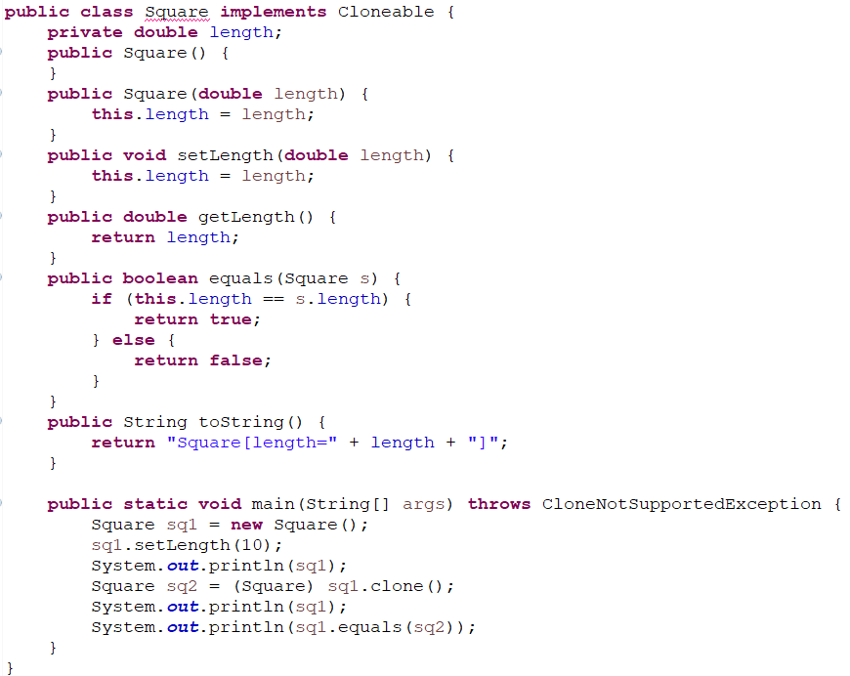
第 <number> 页

Slide 24
§ 8.3 基本类型包装类
Character 类
Boolean类
Number类及其子类
创建数值类对象
数值类的常量
自动装箱与自动拆箱
字符串转换为基本类型
BigInteger和BigDecimal类

Slide 25
Java语言提供了8种基本数据类型，如整型（int）、字符型（char）等。这些数据类型不属于Java的对象层次结构。Java语言保留这些数据类型主要是为了提高效率。
有时需要将基本类型数据作为对象处理，为此Java为每种基本数据类型提供了一个对应的类，这些类通常称为基本数据类型包装类（wrapper class），通过这些类，可以将基本类型的数据包装成对象。

Slide 26
基本数据类型与包装类的对应关系如表7.2所示。
表7.2(教材P144) 基本数据类型包装类
基本数据类型 | 对应的包装类 | 基本数据类型 | 对应的包装类
boolean | Boolean | int | Integer
char | Character | long | Long
byte | Byte | float | Float
short | Short | double | Double

Slide 27
1 Character 类——Object的直接子类
Character类对象封装了单个字符值。可以使用Character类的构造方法创建Character对象，其格式为：
public Character(char value)
Character类的常用方法有：
  public char charValue()：返回Character对象所包含的char值。
  public int compareTo(Character anotherChar)：比较两个字符对象。如果该字符对象与参数字符对象相等，返回0；若小于参数字符，返回值小于0；若大于参数字符，则返回值大于0。

Slide 28
  public static boolean isDigit(char ch)：返回参数字符是否是数字。
  public static boolean isLetter(char ch)：返回参数字符是否是字母。
  public static boolean isLowerCase(char ch)：返回参数字符是否是小写字母。
  public static boolean isUpperCase(char ch)：返回参数字符是否是大写字母。
  public static boolean isWhiteSpace(char ch)：返回参数字符是否是空白字符。

Slide 29
  public static char toLowerCase(char ch)：将参数字符转换为小写字母返回。
  public static char toUpperCase(char ch)：将参数字符转换为大写字母返回。
  public static boolean isJavaIdentifierStart(char ch)：返回参数字符是否允许作为Java标识符的开头字符。
  public static boolean isJavaIdentifierPart (char ch)：返回参数字符是否允许作为Java标识符的中间字符。

Slide 30
Character对象的使用：
例：在需要传递给方法一个字符并需要改变其值时，或将一个字符值存入如ArrayList等数据结构中时都需要使用Character对象。下面代码创建了几个Character对象并演示了有关方法的使用。
  Character a = new Character('A'),
  b = new Character(‘$'),
  c = new Character('中');
  System.out.println(a.compareTo('D')); //-3
  System.out.println(Character.isJavaIdentifierStart(b)); // true
  System.out.println(Character.isDigit(c)); //false

Slide 31
2 Boolean类——Object的直接子类
Boolean类的对象封装了一个布尔值（true或false），该类有下面两个构造方法：
  public Boolean(boolean value)：用一个boolean型的值创建一个Boolean对象。
  public Boolean(String s)：用一个字符串创建Boolean对象。如果字符串s不为null，且其值为“true”（不区分大小写）就创建一个true值，否则创建一个false值。

Slide 32
Boolean类的常用方法有：
  public boolean booleanValue()：返回该Boolean对象所封装的boolean值。
  public static boolean parseBoolean(String s)：将参数s解析为一个boolean值。如果参数不为null，且等于“true”（不区分大小写），则返回true，否则返回false。
  public static Boolean valueOf(boolean b)：将参数b的值转换为Boolean对象。
  public static Boolean valueOf(String s)：将参数s的值转换为Boolean对象。

Slide 33
下面代码定义了几个Boolean型变量：
boolean b = true; // 定义一个布尔变量
Boolean b2 = new Boolean(b);
Boolean b3 = new Boolean("True");
// 创建一个值为true的Boolean对象
Boolean b4 = new Boolean("Yes");
// 创建一个值为false的Boolean对象

Slide 34
3 Number类及其子类
在8种数据类型包装类中，除Character类和Boolean类是Object类的直接子类外，其他六个类都涉及数值且都是抽象类Number类的直接子类。Number类中定义了如下六个方法：
  public abstract byte byteValue()：返回byte类型的数。
  public abstract short shortValue()：返回short类型的数。
  public abstract int intValue()：返回int类型的数。
  public abstract long longValue()：返回long类型的数。

Slide 35
  public abstract float floatValue()：返回float类型的数。
  public abstract double doubleValue()：返回double类型的数。
这些方法在子类中都得到了实现。它们用来将对象表示的数值转换为基本数据类型byte、short、int、long、float和double类型。

Slide 36
4 创建数值类对象
六种数值型包装类都有两个构造方法。一个是以该类型的基本数据类型作为参数，另一个以一个字符串作为参数。
例：Double类有下面两个构造方法：
  public Double (double value)：使用double类型的值创建包装类型Double对象。
  public Double (String s)：使用字符串构造Double对象，如果字符串不能转换成相应的数值，则抛出NumberFormatException异常。

Slide 37
例：要构造一个包装了double型值3.14的Double型对象，可以使用下面两种方法：
  Double doubleObj = new Double(3.14);
  Double doubleObj = new Double("3.14");
每种包装类型都覆盖了toString()方法和equals()方法，因此使用equals()方法比较包装类型的对象时是比较内容或所包装值。
每种数值类都定义了若干实用方法，下面是Integer类的一些常用方法：
  public static int highestOneBit(int i)：返回整数i的二进制补码的最高位1所表示的十进制数。如7(111)的最高位的1表示的值为4

Slide 38
  public static int lowestOneBit(int i)：返回整数i的二进制补码的最低位1所表示的十进制数。如10（1010）的最低位的1表示的值为2。
  public static int reverse(int i)：返回将整数i的二进制序列反转后的整数值。
  public static int signum(int i)：返回整数i的符号。若i大于0，返回1，若i等于0，返回0，若i小于0则返回-1。
  public static String toBinaryString(int i)：返回整数i用字符串表示的二进制序列。
  public static String toHexString(int i)：返回整数i用字符串表示的十六进制序列。
  public static String toOctalString(int i)：返回整数i用字符串表示的八进制序列。

Slide 39
注意：每种包装类型的对象中所包装的值是不可改变的，要改变对象中的值必须重新生成新的对象 。
下面程序演示了Integer类几个方法的使用。
程序7.6：教材P146 IntegerDemo.java（自己练习）
import static java.lang.System.*;
public class IntegerDemo {
  public static void main (String[] args) {
      out.println(Integer.highestOneBit(10)); out.println(Integer.lowestOneBit(10)); out.println(Integer.toBinaryString(10));
      out.println(Integer.toHexString(10)); out.println(Integer.toOctalString(10)) out.println(Integer.toBinaryString(11));
      out.println(Integer.toBinaryString( Integer.reverse(11));
  }
}

Slide 40
程序运行结果为：
  8
  2
  1010
  a
  12
  1011
  11010000000000000000000000000000

Slide 41
5 数值类的常量
每个数值包装类都定义了SIZE、MAX_VALUE、MIN_VALUE常量。
SIZE：表示每种类型的数据所占的位数。
MAX_VALUE：表示对应基本类型数据的最大值。
对于Byte、Short、Integer和Long来说，MIN_VALUE表示byte、short、int和long类型的最小值。对Float和Double来说，MIN_VALUE表示float和double型的最小正值。

Slide 42
除了上面的常量外，在Float和Double类中还分别定义了POSITIVE_INFINITY、NEGATIVE_INFINITY、NaN（not a number），它们分别表示正、负无穷大和非数值。请看下面代码：
  double d = 5.0/0.0; // d的结果是正无穷大
  System.out.println(d==Double.POSITIVE_INFINITY); // 输出true
  System.out.println(-5.0/0.0); // 输出-Infinity，表示负无穷大
  System.out.println(0.0/0.0); // 输出NaN

Slide 43
6 自动装箱与自动拆箱
为方便基本类型和包装类型之间转换，Java 5版提供了一种新的功能，称为自动装箱和自动拆箱。
  自动装箱（autoboxing）是指基本类型的数据可以自动转换为包装类的实例。
  自动拆箱（unboxing）是指包装类的实例自动转换为基本类型的数据。
例：下面表达式就是自动装箱：
  Integer val = 30;
该赋值语句将基本类型数据30自动转换为包装类型，然后赋值给包装类的变量val。

Slide 44
例：下面的语句是自动拆箱：
int x = val;
它把Integer类型的变量val中的数值30解析出来，然后赋值给基本类型的变量x。
自动装箱和自动拆箱在很多上下文环境中都是自动应用的。
除了上面的赋值语句外，在方法参数传递中也适用。例：当方法需要一个包装类对象（如Character-形参）时，可以传递给它一个基本数据类型（如char-实参），传递的基本类型将自动转换为包装类型。

Slide 45
注意：这种自动转换不是在任何情况下都能进行的。
例：对于基本类型的变量x，表达式x.toString()就不能通过编译，但可以通过先对其进行强制转换来解决这个问题。
  ((Object)x).toString()
它将x强制转换为Object类型，然后再调用其toString()方法。

Slide 46
由于包装类的对象是不可变的，并且两个具有相同值的对象可能是不同的，因此，在Java语言中存在这样一个事实：对于某些类型来说，对相同值的装箱转换总是产生相同的值，这些类型包括boolean、byte、char、short和int类型。
例：假设有下面的方法：
  static boolean isSame(Integer a, Integer b){
  return a == b;
  }
  对于下面的调用将返回true：
  isSame(30, 30);
  而对于下面的调用将返回false：
  isSame(30, new Integer(30));
  注意：-128～127（byte类型）的数在装箱时都只生成一个实例，其他的整数在装箱时生成不同的实例。

Slide 47
7 字符串转换为基本类型
可通过包装类的parseXxx()静态方法实现，这些方法定义在各自的包装类型中。
例：在Double类中定义了parseDouble()静态方法：
public static double parseDouble(String s)：
该方法将字符串s转换为double型数。如果s不能正确转换成浮点型数，抛出NumberFormatException异常。
例：将字符串“3.14159”转换成double型值，可用下列代码：
double d = Double.parseDouble("3.14159");

Slide 48
其他包装类中定义的相应方法如下：
  public static byte parseByte(String str)
  public static int parseShort(String str)
  public static int parseInt(String str)
  public static long parseLong(String str)
  public static float parseFloat(String str)
  public static boolean parseBoolean(String s)
仅包含一个字符的字符串转换成字符型数据，用下列方法：
String s = "A";
char c = s.charAt(0); // 返回字符串的第一个字符

Slide 49
8 BigInteger和BigDecimal类
如果在计算中需要非常大的整数或非常高精度的浮点数，可以使用java.math包中定义的BigInteger类和BigDecimal类。
这两个类都扩展了Number类并实现了Comparable接口，它们的实例都是不可变的。
BigInteger：它的实例可以表示任何大小的整数。
  使用new BigInteger(String)创建BigInteger实例
  使用new BigDecimal(String)创建BigDecimal实例
  常用方法：使用add()、subtract()、multiply()、divide()以及remainder()等方法执行算术运算，还可以使用compareTo()方法比较大小。

Slide 50
例：下面代码创建两个BigInteger实例然后对它们相乘：
    BigInteger a = new BigInteger("9223372036854775807"); // long型最大值
    BigInteger b = new BigInteger("2");
    BigInteger c = a.multiply(b);
    System.out.println(c); // 输出18446744073709551614

Slide 51
BigDecimal：其对象精度没有限制。
  使用divide()方法时，如果运算不能终止，将抛出ArithmeticException异常。
  可以使用重载的divide(Bigdecimal d, int scale, int roundingMode)方法来指定精度和圆整的模式以避免异常。
  例：下面代码创建两个BigDecimal对象，然后执行除法运算，保留20位小数，圆整模式为BigDecimal.ROUND_UP。
  BigDecimal a = new BigDecimal(10.0);
  BigDecimal b = new BigDecimal(6.0);
  BigDecimal c = a.divide(b, 20, BigDecimal.ROUND_HALF_UP);
  System.out.println(c);
  // 输出1.66666666666666666667，共20位小数，四舍五入

Slide 52
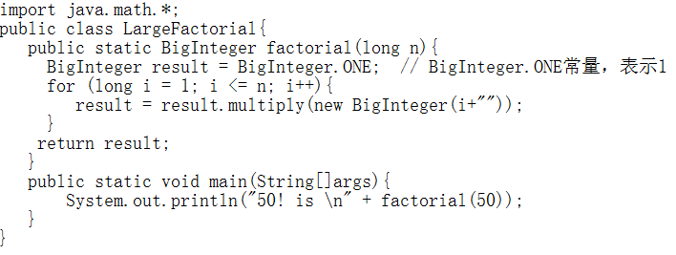
下面程序可计算任何整数的阶乘。
程序7.7：教材P149 LargeFactorial.java

Slide 53
§ 7.8 小结

Slide 54


第 <number> 页

